Slide 1
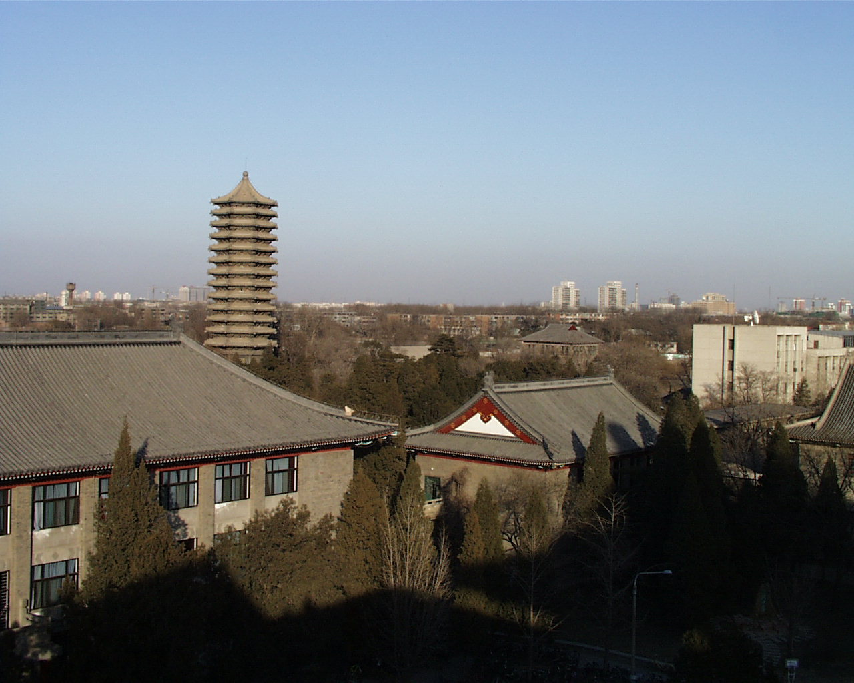
计算机网络基础

Slide 2

主要内容
第一讲 上网基础知识
  上网方式
    局域网上网
    拨号上网
  网络配置的基本概念和方法
  常见网络故障及解决方法

Slide 3
主要内容
第二讲 Internet应用
  Internet简介
  Telnet
  FTP
  E-Mail
  WWW

Slide 4
第一讲
上网基础知识

Slide 5
前言
什么是计算机网络
计算机网络是把多台具有独立功能的计算机通过通信设备和线路连接起来，再配有相应的软件，以实现资源共享和相互通信的系统。
从用户的角度看，计算机网络是一个透明的数据传输机构。

Slide 6
如何上网
1. 上网的含义
上网意味着选择一种方式和手段把你的计算机与计算机网络连起来，使你的计算机能够与其他连在网上的计算机进行通信、交流信息、共享资源。
2. 上网的方式：
局域网 拨号上网

Slide 7
如何上网
1）局域网
采用一种局域网技术，使用网卡、传输介质和网络设备，把用户计算机接入网络的方式。
传输介质：光纤、无屏蔽双绞（UTP)
网络设备: 集线器（HUB)
交换机（Switch)
路由器(Router)

Slide 8
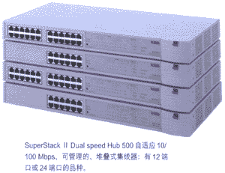
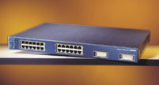
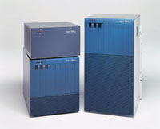
如何上网
集线器（HUB)
交换机（Switch)
路由器(Router)

Slide 9
交换机和集线器的区别
从OSI体系结构来看，集线器属于OSI的第一层物理层设备，而交换机属于OSI的第二层数据链路层设备。这就意味着集线器只是对数据的传输起到同步、放大和整形的作用，对数据传输中的短帧、碎片等无法有效处理，不能保证数据传输的完整性和正确性；而交换机不但可以对数据的传输做到同步、放大和整形，而且可以过滤短帧、碎片等。

Slide 10
应用层
表示层
服务访问点
会话层
运输层
[ ] [ ]
网络层
逻辑链路控制LLC
数据链路层
媒体接入控制MAC
物理层
物 理 层
OSI/RM
IEEE 802

Slide 11
从工作方式来看，集线器是一种广播模式，也就是说集线器的某个端口工作的时候其他所有端口都有名收听到信息，容易产生广播风暴。当网络较大的时候网络性能会受到很大的影响，那么用什么方法避免这种现象的发生呢？交换机就能够起到这种作用，当交换相工作的时候只有发出请求的端口和目的端口之间相互响应而不影响其他端口，那么交换机就能够隔离冲突域和有效地抑制广播风暴的产生。

Slide 12
从带宽来看，集线器不管有多少个端口，所有端口都共享一条带宽，在同一时刻只能有两个端口传送数据，其他端口只能等待；同时集线器只能工作在半双工模式下。而对于交换机而言，每个端口都有一条独占的带宽，当两个端口工作时并不影响其他端口的工作，同时交换机不但可以工作在半双工模式下也可以工作在全双工模式下。

Slide 13
路由器
路由器（Router）是一种典型的网络层设备，对经过的分组进行处理，同时它还要运行路由协议，生成路由表，对每一个分组进行寻路，并转发到相应的输出端口。
路由器用于连接多个逻辑上分开的网络，所谓逻辑网络是代表一个单独的网络或者一个子网。当数据从一个子网传输到另一个子网时，可通过路由器来完成。因此，路由器具有判断网络地址和选择路径的功能，它能在多网络互联环境中，建立灵活的连接，可用完全不同的数据分组和介质访问方法连接各种子网，路由器只接受源站或其他路由器的信息，属网络层的一种互联设备。它不关心各子网使用的硬件设备，但要求运行与网络层协议相一致的软件。

Slide 14
一般说来，异种网络互联与多个子网互联都应采用路由器来完成。
路由器的主要工作就是为经过路由器的每个数据帧寻找一条最佳传输路径，并将该数据有效地传送到目的站点。由此可见，选择最佳路径的策略即路由算法是路由器的关键所在。为了完成这项工作，在路由器中保存着各种传输路径的相关数据――路径表（Routing Table），供路由选择时使用。路径表中保存着子网的标志信息、网上路由器的个数和下一个路由器的名字等内容。路径表可以是由系统管理员固定设置好的，也可以由系统动态修改，可以由路由器自动调整，也可以由主机控制。

Slide 15
如何上网
局域网的优点：
高带宽，计算机接入的速率为：
10/100/1000Mbps
用户上网方便，一开机，就能上网
受网络布线系统的限制，只有校园网光纤到达的楼群可以局域网接入
网.

Slide 16
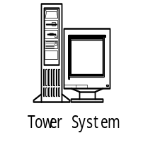




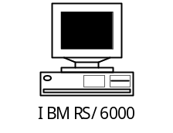


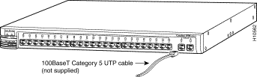
局域网连接
燕北园
红二楼
理科-2
理科-1
研究生楼
学生楼
162.105.129.12
www.pku.edu.cn
TCP/IP协议
Internet
加洲大学
UTP
图书馆
网络中心
物理大楼
光纤
CERNET
162.105.137.42
TCP/IP协议
蓝旗营

Slide 17
如何上网
2)拨号上网
拨号上网是借助公用交换电话网,通过电话线以拨号方式接入网络。
拨号上网的特点：
带宽低，接入速率最高 115.2Kbps
用户上网之前，必须先拨号连接
不受网络布线的限制，只需要电话外线和调制解调器（Modem)。

Slide 18

拨号连接
99
86250020
115.2Kbps
V.90
Modem
5300
Internet
E1
CERNET
V.34
2511
PSTN
Modem
PUnet
Modem
62751340
51340
2511
115.2Kbps
注： 28.8K、33.6K Modem V.34
56K Modem V.90
跳转到第一页

Slide 19
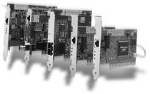

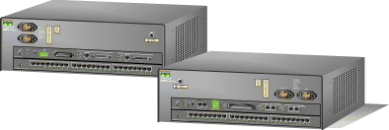
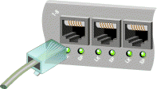
如何通过局域网上网
1. 局域网的必备条件
1）硬件设备
  网卡— 计算机与传输介质的连接
  网线— 连接计算机和网络设备
  网络设备— 数据转发

Slide 20
如何通过局域网上网
2）协议软件
  协议—在通信过程中，通信双方共同遵守的一组约定和规则
  TCP/IP（传输控制协议/网间互联）Internet使用的协议
  每台计算机，必需遵守TCP/IP协议
  TCP/IP协议软件

Slide 21
如何通过局域网上网
2. 硬件安装与网络连接
1）关机，将网卡插到计算机的 一个扩展槽中
2）将网线的一端插入网卡的RJ-45 接口中，另一端插入信息座或交 换机的RJ-45接口中

Slide 22
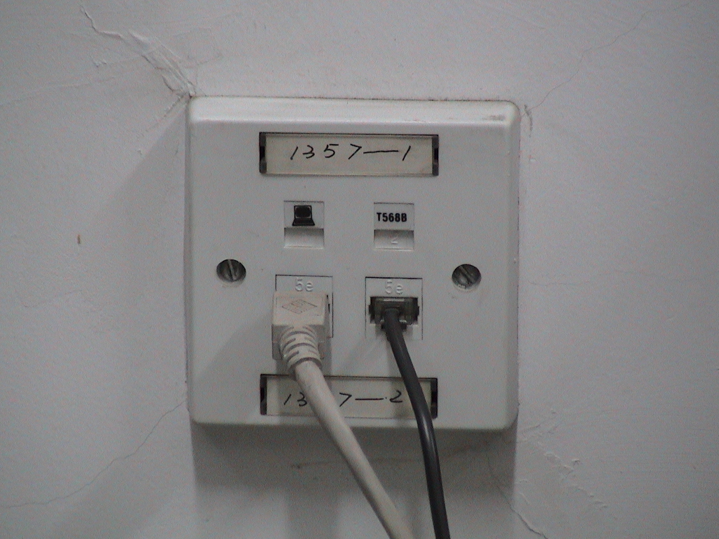
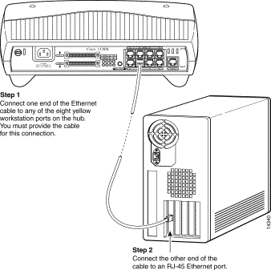
如何通过局域网上网

Slide 23
网络配置的几个基本概念
网络配置的基本内容
  IP地址
  子网掩码（netmask)
  网关（缺省路由）
  DNS域名服务

Slide 24
网络配置的几个基本概念
1.IP地址
1) 什么是IP地址
IP地址即：互联网地址
Internet地址
是用来唯一标识互联网上计算机的逻辑地址。每台连网计算机都依靠IP地址来标识自己。

Slide 25
网络配置的几个基本概念
2）IP地址的特性：
  IP地址必须唯一
  每台连网计算机都依靠IP地址来互相区分、相互联系。
  网络设备根据IP地址帮你找到目的端
  IP地址由统一的组织负责分配，任何个人都不能随便使用

Slide 26
网络配置的几个基本概念
3）IP地址的表示
  IP地址长度： 32bits（4个字节）
  4个以小数点隔开的十进制整数
  IP地址的构成
    网络号— 标识网络
    主机号—标识在某个网络上的一台特定的主机

Slide 27
网络配置的几个基本概念
4)IP地址的分类
共5类： A B C D E
32Bits
Network
Host
8Bits
8Bits
8Bits
8Bits
162 . 105 . 122 . 204

Slide 28
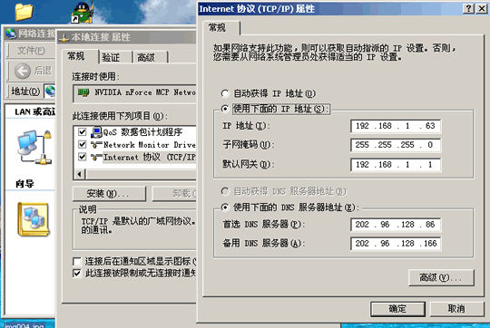
IP地址的格式和分类
看上图的IP地址，我们可以知道，IP地址由四个用小数点隔开的十进制整数组成的。实际上一个IP地址是一个32位的二进制数。每8个位可以用一个十进制整数数字来表示，以简化人们的记忆。

Slide 29
例如：某学校网络中的一台计算机IP地址为
202.112.81.34
则对应的二进制表示：
11001010.01110000.01010001.00100010

Slide 30
IP地址的分类：
每个IP地址都包含两部分，即网络号和主机号。
网络号：用于识别主机所在的网络；
主机号：用于识别该网络中的主机。

Slide 31
当分配给主机号的二进制位越多，则能标识的主机数就越多，相应地能标识的网络数就越少，反之亦然。
IP地址分为五类，A类保留给政府机构，B类分配给中等规模的公司，C类分配给任何需要的人，D类用于组播，E类用于实验，各类可容纳的地址数目不同。
A、B、C三类IP地址的特征：当将IP地址写成二进制形式时，A类地址的第一位总是O，B类地址的前两位总是10，C类地址的前三位总是110。

Slide 32
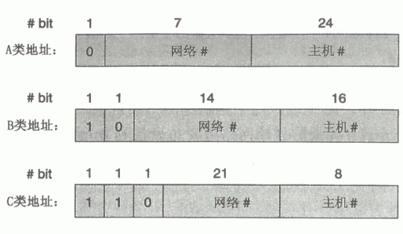
IP地址的分类
为了便于对网络进行管理，IP地址被分成了A、B、C、D和E五类。其中A类、B类、和C类这三类地址用于TCP/IP节点，其它两类D类和E类被用于特殊用途。

Slide 33
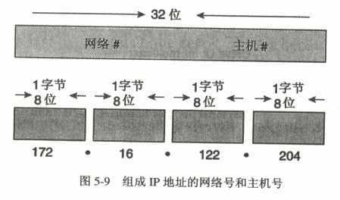

Slide 34
1. A类地址
⑴ A类地址第1字节为网络地址，其它3个字节为主机地址。另外第1个字节的最高位固定为0。
⑵ A类地址范围：1.0.0.1到126.155.255.254。
⑶ A类地址中的私有地址和保留地址：
① 10.0.0.0到10.255.255.255是私有地址（所谓的私有地址就是在互联网上不使用，而被用在局域网络中的地址）。
② 127.0.0.0到127.255.255.255是保留地址，用做循环测试用的。

Slide 35
2. B类地址
⑴ B类地址第1字节和第2字节为网络地址，其它2个字节为主机地址。另外第1个字节的前两位固定为10。
⑵ B类地址范围：128.0.0.1到191.255.255.254。
⑶ B类地址的私有地址和保留地址
① 172.16.0.0到172.31.255.255是私有地址
② 169.254.0.0到169.254.255.255是保留地址。如果你的IP地址是自动获取IP地址，而你在网络上又没有找到可用的DHCP服务器，这时你将会从169.254.0.0到169.254.255.255中临得获得一个IP地址。

Slide 36
3. C类地址
⑴ C类地址第1字节、第2字节和第3个字节为网络地址，第4个个字节为主机地址。另外第1个字节的前三位固定为110。
⑵ C类地址范围：192.0.0.1到223.255.255.254。
⑶ C类地址中的私有地址：
192.168.0.0到192.168.255.255是私有地址。

Slide 37
4. D类地址
⑴ D类地址不分网络地址和主机地址，它的第1个字节的前四位固定为1110。
⑵ D类地址范围：224.0.0.1到239.255.255.254

Slide 38
5. E类地址
⑴ E类地址也不分网络地址和主机地址，它的第1个字节的前五位固定为11110。
⑵ E类地址范围：240.0.0.1到255.255.255.254

Slide 39
问题：给出一个IP地址，我们怎么来确定这个IP地址哪些是网络号，哪些是主机号？
答案：子网掩码。
子网掩码的作用就是将某个IP地址划分成网络地址和主机地址两部分。

Slide 40
例如：有一个C类地址为：
192．9．200．13 其缺省的子网掩码为：
255．255．255．0 则它的网络号和主机号可按如下方法得到：
①将IP地址192．9．200．13转换为二进制11000000 00001001 11001000 00001101
②将子网掩码255．255．255．0转换为二进制11111111 11111111 11111111 00000000
③将两个二进制数逻辑与（AND）运算后得出的结果即为网络部分11000000 00001001 11001000 00001101 AND 11111111 11111111 11111111 00000000
11000000 00001001 11001000 00000000结果为192.9.200.0，
即网络号为192．9．200．0。
④将子网掩码取反再与IP地址逻辑与（AND）后得到的结果即为主机部分11000000 00001001 11001000 00001101 AND 00000000 00000000 00000000 11111111
00000000 00000000 00000000 00001101 结果为0.0.0.13，即主机号为13。

Slide 41
常用的两种子网掩码，分别是“255.255.255.0”和“255.255.0.0”。
（1）子网掩码是“255.255.255.0”的网络：最后面一个数字可以在0到255范围内任意变化，实际上可用的IP地址数量是：256-2，即254个。因为主机号不能全是“0”或全是“1”。
主机号的所有位为“0”的地址是保留给网络本身的。
主机号的所有位为“1”的地址是用作广播地址的。

Slide 42
（2）子网掩码是“255.255.0.0”的网络：后面两个数字可以在0到255范围内任意变化，实际可用的IP地址是256*256-2，即65534个。

Slide 43
网络配置的几个基本概念
5) IP地址的分配方法
静态分配—指定IP地址，固定地址
动态分配—自动获取IP地址，不 固定地址
注意：服务器必须使用静态地址
  动态主机配置协议（DHCP)
DHCP—Dynamic Host Configuration Protocol

Slide 44
网络配置的几个基本概念
  动态地址分配的工作原理
客户/服务器 （Client/Server)
Server-DHCP服务器
IP地址池
为客户端分配：
IP地址 子网掩码 网关
DNS服务器

Slide 45
网络配置的几个基本概念
DHCP客户
向服务器提出申请
从服务器自动获取：
IP地址 子网掩码
网关
DNS服务器的IP地址

Slide 46
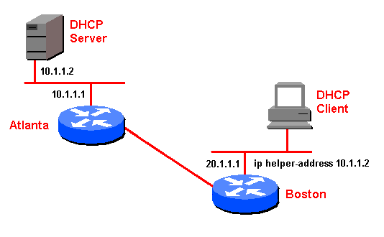
网络配置的几个基本概念
DHCP的工作原理图
IP Address. . . : 162.105.5.110
Subnet Mask . . : 255.255.255.0
Default Gateway : 162.105.5.1
DNS Servers . . . : 202.112.7.13 162.105.129.27
ip dhcp pool 5
Network 162.105.5.0 255.255.255.0
default-router 162.105.5.1
dns-server 162.105.129.27 202.112.7.13
domain-name pku.edu.cn

Slide 47
网络配置的几个基本概念
2.子网掩码（netmask)
1) 什么是子网掩码
掩码用来确定IP地址的网络号、子网号和主机号是如何划分的
2)掩码的表示
  4个以小数点隔开的十进制整数

Slide 48
网络配置的几个基本概念
3)掩码的意义
  二进制位为“1”，所对应的IP地址部分为网络号和子网号
  二进制位为“0”，所对应的IP地址部分为主机号
255.255.255.0 162.105.21.3

Slide 49
网络配置的几个基本概念
4)子网（subnet)
掩码把一个包含大量主机的网络，划分成许多小的网络，每个小网就是一个子网。
162.105.0.0 255.255.0.0(65,536台）
162.105.12.0 255.255.255.0(256台）
162.105.129.12 255.255.255.0
  子网号 129 主机号 12

Slide 50
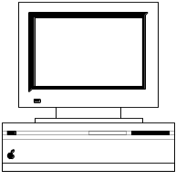
网络配置的几个基本概念
3. 网关（缺省路由）
网关是与主机连在同一个子网的路由器的IP地址
162.105.21.1 255.255.255.0
路由器
162.105.204.1 255.255.255.0
交换机
交换机
162.105.21.188255.255.255.0 162.105.21.1
162.105.204.25255.255.255.0 162.105.204.1

Slide 51
网络配置的几个基本概念
4. 域名系统 DNS
DNS（Domain Name System）
DNS是一种在Internet上用名字标识计算机，并保证主机名和IP地址一一对应的网络服务。
域名服务器负责管理和存放主机名和IP地址对应关系的数据库文件,并完成名字解析工作。

Slide 52
网络配置的几个基本概念
根
com net org edu gov mil ca cn uk jp
Ibm hp sun yahoo mot…
ac com edu gov net org
北京大学域名：pku.edu.cn
Pku tsinghua bupt fudan tju …
北大图书馆域名 lib.pku.edu.cn
cs math chem phy geo lib …
Mail Sunrise ftp www

Slide 53
网络配置的几个基本概念
吉林分校的域名
www.jlsrtvu.com

Slide 54
如何配置网络
1. 网络配置的内容
  IP地址
  子网掩码(netmask)
  网关(缺省路由)
  配置DNS域名服务

Slide 55
如何配置网络
2. 如何配置
  Windows 95 Windows 98
  Windows NT系统的网络配置
第1步:进入“控制面板”
[开始]→[设置]→[控制面板]

Slide 56
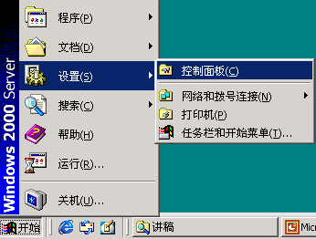
如何配置网络
[开始]→ [设置]→ [控制面板]

Slide 57
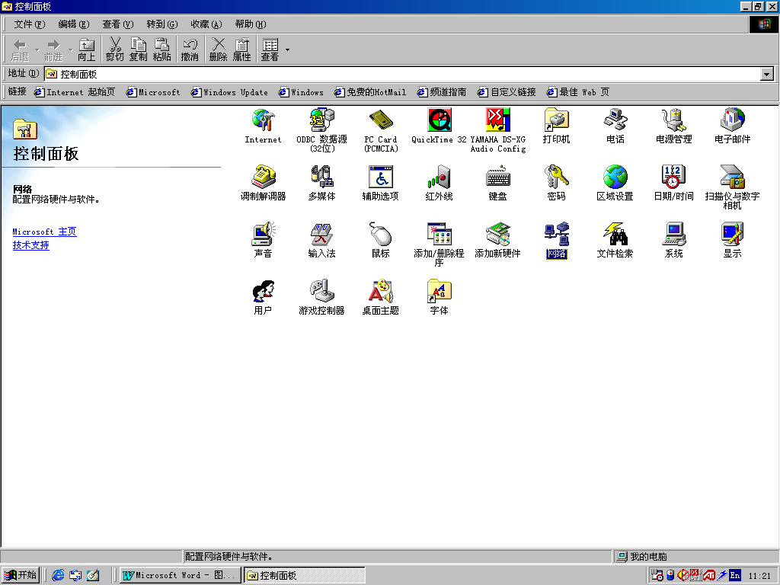
如何配置网络
  第2步 进入“网络”
  双击“网络”图标
  双击“协议”（Windows NT)

Slide 58
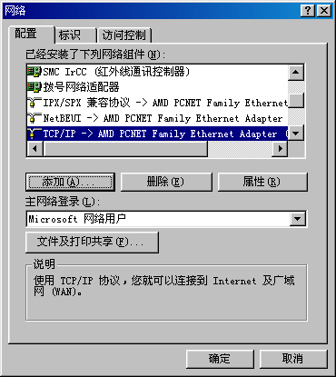
如何配置网络
第3步
进入TCP/IP属性
双击
TCP/IP->AMD ...
双击
TCP/IP 通讯协议
（Windows NT）

Slide 59
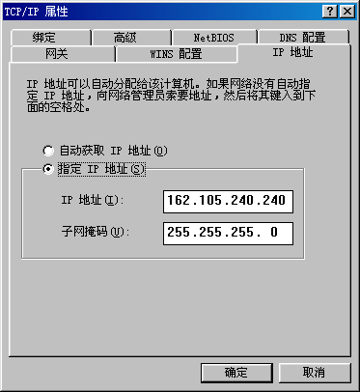
如何配置网络
第4步
配置 IP地址 子网掩码
静态地址
指定IP地址(S)
动态地址
自动获取IP地址（O)

Slide 60
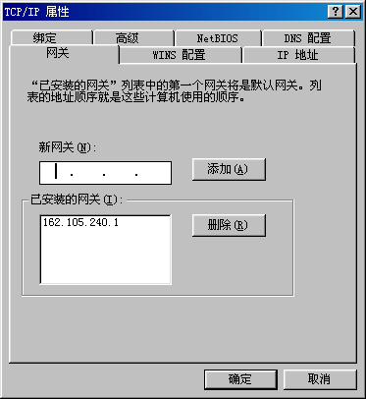
如何配置网络
第5步
配置网关
动态地址
不配网关
已配过网关的
必须删除

Slide 61
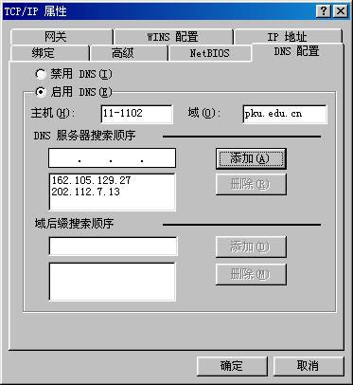
如何配置网络
第6步
配名字服务器
静态地址
选 启用DNS(E)
动态地址
选 禁用DNS(I)

Slide 62
如何配置网络
  Windows 2000 Windows XP
Windows Me系统如何配置
第1步 进入“本地连接状态”
→ [开始]
→ [设置]
→ [网络和拨号连接（N)]
→ [本地连接]

Slide 63
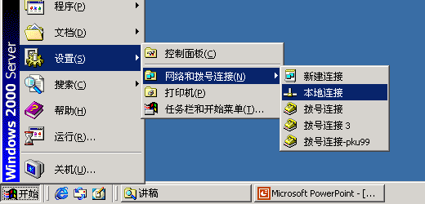
如何配置网络

Slide 64
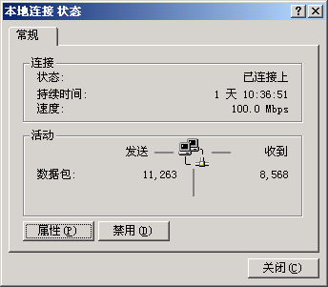
如何配置网络
第2步
进入
“本地连接属性”
单击[属性]

Slide 65
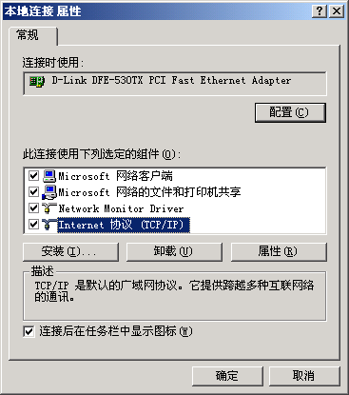
如何配置网络
第3步
进入“Internet
协议（TCP/IP）属性”
双击“Internet
协议(TCP/IP）””

Slide 66
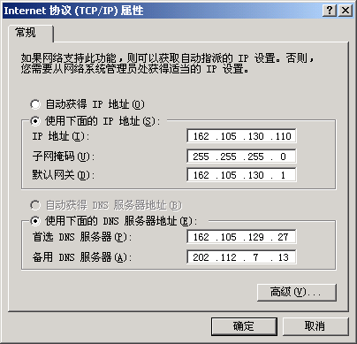
如何配置网络
第4步
配置 IP地址 子网掩码
默认网关
静态地址：
“使用下面的
IP地址”
动态地址：
“自动获得IP地址”

Slide 67
如何配置网络
第5步
配置DNS服务器
静态地址
“使用下面的DNS
服务器地址”
动态地址
“自动获得DNS
服务器地址”

Slide 68
网络配置的几个基本概念
3.察看IP和MAC地址的工具
1）Windows 95/98
[开始] [运行] winipcfg
2) Windows 2000/xp
[附件] [DOS命令提示符]
ip config /all

Slide 69
网络配置的几个基本概念
5.北大校园网IP地址管理
1）IP地址资源
  现有IP地址资源（1B+2C）
162.105.0.0(1B) 局域网
202.112.8.0(1C) 拨号

Slide 70
网络配置的几个基本概念
2)校园网IP地址管理
  －国内地址与国际地址
  国内地址（受限地址）
限制网络访问的区域，只允许访问国内免费站点，不能直接访问国际站点

Slide 71
网络配置的几个基本概念
  国际地址(非受限地址)
    没有任何访问限制
    可以直接访问国际网站
    可使用所有网络应用
    按IP地址国际入流量交纳流量费用

Slide 72
网络配置的几个基本概念
3)IP控制网关

Slide 73
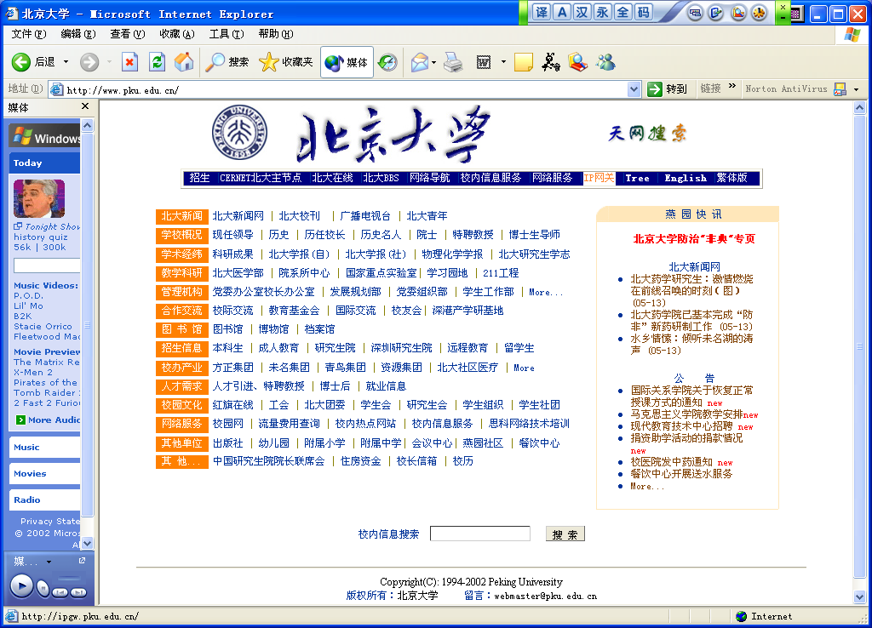
网络配置的几个基本概念
3)IP控制网关
学生宿舍 蓝旗营 燕北园
8-13公寓 北招

Slide 74
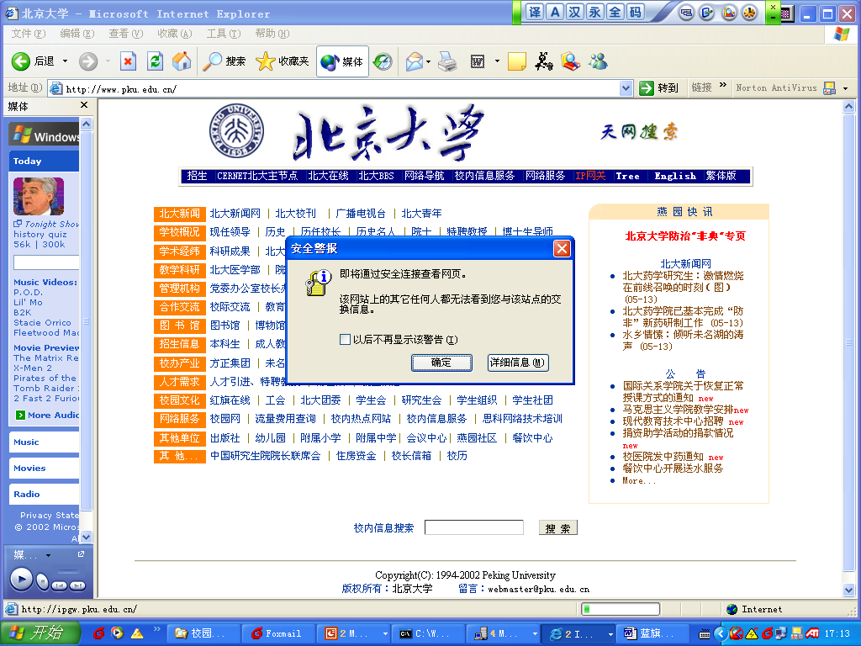
网络配置的几个基本概念
3)IP控制网关
学生宿舍 蓝旗营 燕北园
8-13公寓 北招

Slide 75
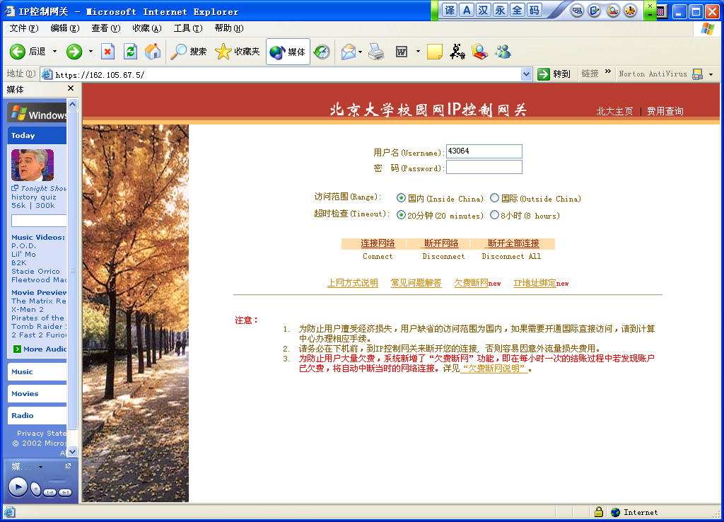
网络配置的几个基本概念
3)IP控制网关
学生宿舍 蓝旗营 燕北园
8-13公寓 北招

Slide 76
第二讲 Internet应用
  Internet简介
  Telnet
  FTP
  E-Mail
  WWW

Slide 77
Internet简介
1、Internet概述
Internet在字面上讲就是计算机互连网的意思。通俗地说，成千上万台计算机相互连接到一起，这一集合体就是Internet。
从通讯的角度来看，Internet是一个理想的信息交流媒介：利用Internet的E_mail能够快捷、安全、高效地传递文字、声音、图象以及各种各样的信息；通过Internet可以打国际长途电话，甚至传送国际可视电话，召开在线视频会议。
从获得信息的角度来看，Internet是一个庞大的信息资源库：网络上有几百个书库，遍布全球的几千家图书馆，近万种杂志和期刊，还有政府、学校和公司企业等机构的详细信息。
从娱乐休闲的角度来看，Internet是一个花样众多的娱乐厅：网络上有很多专门的电影站点和广播站点，还有遍览全球各地的风景名胜和风俗人情。网上的ＢＢＳ更是一个大家聊天交流的好地方。
从经商的角度来看，Internet是一个即能省钱又能赚钱的场所：在Internet上已经注册有成百上千家公司，利用Internet网，足不出户，就可以得到各种免费的经济信息，还可以将生意做到海外。无论是股票证券行情，还是房地产，在网上都有实时跟踪。通过网络还可以图、声、文并茂地召开订货会、新产品发布会，做广告搞推销等等。

Slide 78
２、Internet的发展
“只有充分地了解过去，才能更好地把握未来”。了解了Internet的起源和发展，就会更加坚信加入Internet是一个非常明智的抉择。
Internet起源于美国1969年开始实施的Arpanet计划，其目的是建立分布式的、存活力极强的全国性信息网络。1972年由50个大学和研究机构参与连接的Internet网最早的模型Arpanet第一次公开向人们展示。到1980年，Arpanet成为Internet最早的主干。20世纪80年代初，２个著名的科学教育网CSNET和BITNET又先后建立。1984年，美国国家科学基金会NSF规划建立了13个国家超级计算中心及国家教育科研网(NSFNET)，替代Arpanet的主干地位。随后，Internet网开始接受其它国家地区接入。
在网络应用范围上，近年来Internet逐渐放宽了对商业活动的限制，已经朝商业化的方向发展。现在，Internet早已从最初学术科研网络变成了一个拥有众多的商业用户、政府部门、机构团体和个人的综合的计算机信息网络。
在发展规模上，目前Internet已经是世界上规模最大、发展最快的计算机互连网。从1991年开始Internet连网计算机的数量每年翻一番，目前每天有4000台计算机入网，预计到2010年将超过1000万个网络，１亿台计算机和10亿个用户使用Internet。
今天，在现实生活中，如果你没有一个住址，你就无法生活。那么，明天，在Internet网络世界里，如果你没有一个“网址”，你也许就失去了和世界的联络。

Slide 79
３、Internet的管理
从表面上看，Internet规模如此庞大，发展又如此迅速，理应有一个强大有力的管理机构。事实上并非如此。没有一个权威的机构来统一管理Internet，而基本上是处于“用户自己管自己”、各个网络服务提供商管理各自的网络和用户。在整体上作管理协调的机构，如果要算的话，那就是Internet网络协会(Internet Sociey)了，而它实际上是由一些Internet用户自愿成立的组织，主要的管理是：其属下的Internet活动委员会(IAB)负责制定Internet的有关标准，分配监督网络资源的使用（例如，赋予每台主机1个唯一的IP地址）；其属下的Internet工程研究委员会(IETF)负责处理网络运行方面的技术问题。每个连入Internet的网络可以建立自己的网络运行中心(NOC)和网络信息中心(NIC),来保证各自网络的正常运行，建立和维护网上的信息资源。

Slide 80
４、Internet的社会影响
Internet将我们带入了一个完全信息化的时代，正在改变着人们的生活和工作方式。由于其范围广、用户多，目前已成为仅次于全球电话网的第二大通信手段，可以说是21世纪信息高速公路的雏型。连入Internet的用户现在每天上班首先是打开电子邮箱看看是否有自己的E_mail，这已成为一种日常工作习惯。Internet在人们的工作和生活方式中开始形成一种独特的网络文化氛围。
通过Internet，学术和科研人员除了常规的E_mail通信外，可以进行各种各样的日常工作：讨论问题、发表见解、传送文件、查阅资料，开展远程教育等；在商务界，北美人现在开始通过网络购物、逛电子市场、在网络上开展广告、采购、订货、交易、展览等各种经济活动。在个人生活和娱乐休闲方面，已经能参观网上展览馆，听音乐、看影视、聊天，有声有色；甚至阅览网上电子报刊，真正是“秀才不出门，能知天下事”。

Slide 81
E-Mail/Electronic Mail-- 电 子 邮 件
E-Mail是网络用户之间实现快速、简便、高效、价廉的通信工具。与 国内、国际长途电话的费用相比，电子邮件可以大大降低用户国际间 的通信费用，因而受到广大用户的喜爱，E-Mail也就成为Internet诸 项功能中使用频率最高的一个。

Slide 82
Telnet － 远 程 登 录
远程登录在网络通讯协议Telnet的支持下，使用户自已的计算机暂时 成为远程计算机的一个终端。要在远程计算机上登录，首先要成为远 程计算机系统的合法用户，并拥有相应的用户名和口令。一旦登录成 功后，用户便可以实时使用远程计算机对外开放的相应资源 。

Slide 83
FTP / File Transfer Protocol －文 件 传 送
FTP是由文件传送协议支持的，用于在Internet网上的两台计算机之间 文件的互传。使用FTP几乎可以传送任何类型的文件:文本文件、二进制文件、图像文件、声音文件、数据压缩文件等。目前网络中公共的FTP站点都支持匿名访问，即在与之接通时，用anonymous作用户名，用你 的E-mail地址作密码。这类站点一般只允许用户做“取”(get)操作，而不允许做“送”(put)。
Archie - FTP 的 辅 助 工 具
当你不知道某个文件在哪个FTP站点中的哪个路径中存放时，只要你给出想搜寻的文件的名字，联通一个Archie服务器，就会得到答案。然后用户就可以使用FTP获取所需 的 文 件。

Slide 84
WWW / World Wide Web - 超 文 本 信 息 检 索 工 具
WWW的含义是“寰球网”(World Wide Web)，是一个基于超级文本 ( Hypertext)方式的信息检索工具。由于超文本机制能将全世界Internet网上不同地点的相关信息有机地链接在一起，并以图文声多媒体的方式展示信息，使WWW成为非常友好且有效的信息检索 工具。另外，WWW浏览器已能集成一些“传统的”Internet功能，如，Dialer、Email、Telnet、FTP、Gophcr和Newsgroup，使其功 能更加强大。这也是WWW倍受青睐的原因之一。与WWW相关的名词是Home Page，指某WWW站点的进入点或用 HTML语言编写的用于展 示信息的主页。

Slide 85
其 它
Internet发展到今天，除了上述功能之外，Internet作为通信和 信息双向交流的工具，已被很多领域所看重，一系列的网上增值服务系统相继产生，诸如：电子商店、电子银行、电子影院、电子杂志、电子诊所、网络音乐会、数据库检索、网上广告、信息咨询等等，构成了一个几乎无所不包、无所不能的“虚拟世界”（Virtual World）。正是这“虚拟世界”吸引着无数的人们在其中乐此不疲地翱游。
Internet技术本身还在不断快速发展，相信在不远的将来，会有很多令人吃惊的功能和服务产生。

Slide 86
